Slide 1

面向容器的虚拟机
性能分析及优化
答辩人：
王镇宇
指导老师：
吴松

Slide 2

论文绪论
研究背景
测试过程
优化方案
CONTENTS
优化结果
论文总结

Slide 3


论文绪论

Slide 4
论文绪论
研究背景
测试过程
优化方案
优化结果
论文总结
“
云计算技术自产生以来，一路迅猛发展，但随着运行在容器中应用规模变得庞大，逻辑也越发复杂，产品的更新与技术的迭代越来越频繁。容器技术的出现解决了虚拟机在安全和资源调度方面的问题，同时提供高效的资源互操作和保持程序间的相对独立性。
公有云平台上的容器服务普遍基于虚拟机来提供, 因此设计一种针对容器场景的高效虚拟机系统对提高容器公有云服务的整体性能至关重要。本文基于Docker实现了对承载容器的虚拟机系统的简化，使其更效率地运行容器。
首先对承载容器的虚拟机系统进行性能分析, 找出可能的性能瓶颈, 然后对虚拟机客户操作系统或者主机操作系统进行优化，寻找相应的解决方案，针对容器进行虚拟机操作系统内核的定制化。
”

Slide 5

研究背景

Slide 6
论文绪论
研究背景
测试过程
优化方案
优化结果
论文总结
Docker诞生与2013年，是一个跨平台、可移植并且简单易用的容器解决方案。Docker可以在容器内部快速自动化地部署应用，并通过操作系统内核技术（namespace、cgroups等）为容器提供资源隔离和安全保障。
容器的生态系统

Slide 7
论文绪论
研究背景
测试过程
优化方案
优化结果
论文总结
内核作用
配置内核
Linux内核
模块概述
内核编译

Slide 8
测试过程

Slide 9
论文绪论
研究背景
测试过程
优化方案
优化结果
论文总结
物理机与虚拟机配置
细化方向
 | 操作系统 | 硬盘空间 | Core数 | 内存 | 内核版本
物理机 | Fedora 25 | 180G | 2 | 8G | 4.4.0
虚拟机 | CentOS-7-x86_64-Minimal | 20G | 2 | 2G | 3.10.0
启动速度能直观反映虚拟机性能，在现实生产环境中集群部署时，虚拟机的启动速度决定了容器的启动速度，容器的启动速度越快，提供的云服务质量越高。
容器镜像选取
数据收集
Printk：内核时间戳函数
Bootchart2：图形化显示启动项
Datadog Agent：系统性能监视工具
Docker性能监测指令：docker stats、docker inspect等
Linux模块管理指令：insmod、modprobe等

Slide 10

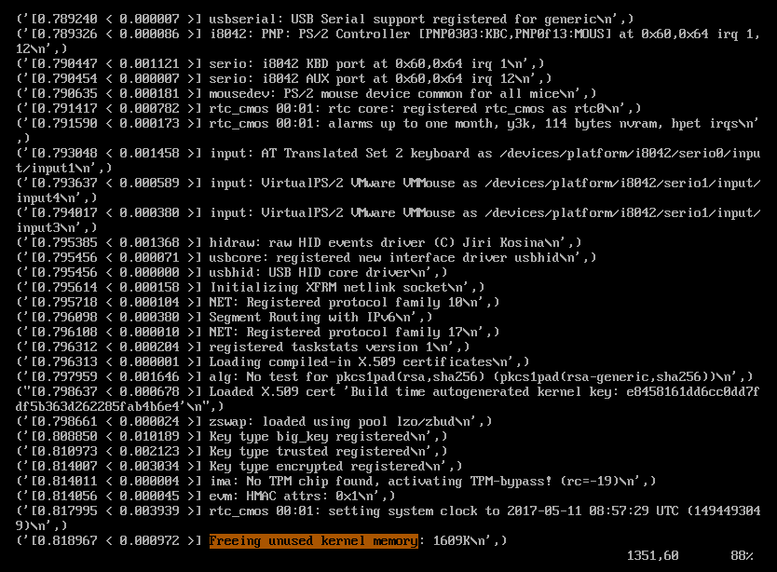
论文绪论
研究背景
测试过程
优化方案
优化结果
论文总结
printk time 时间戳
reboot时设置“printk.time = 1”
重启完成后执行dmesg > time
使用内核脚本/scripts/show_delta细化的每个启动项耗费时间
测试数据

Slide 11
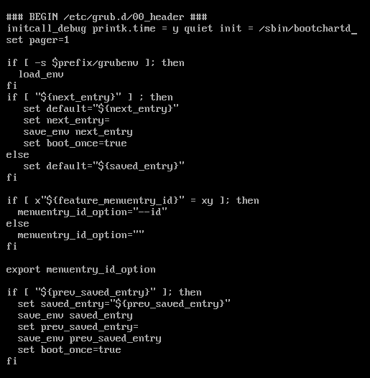
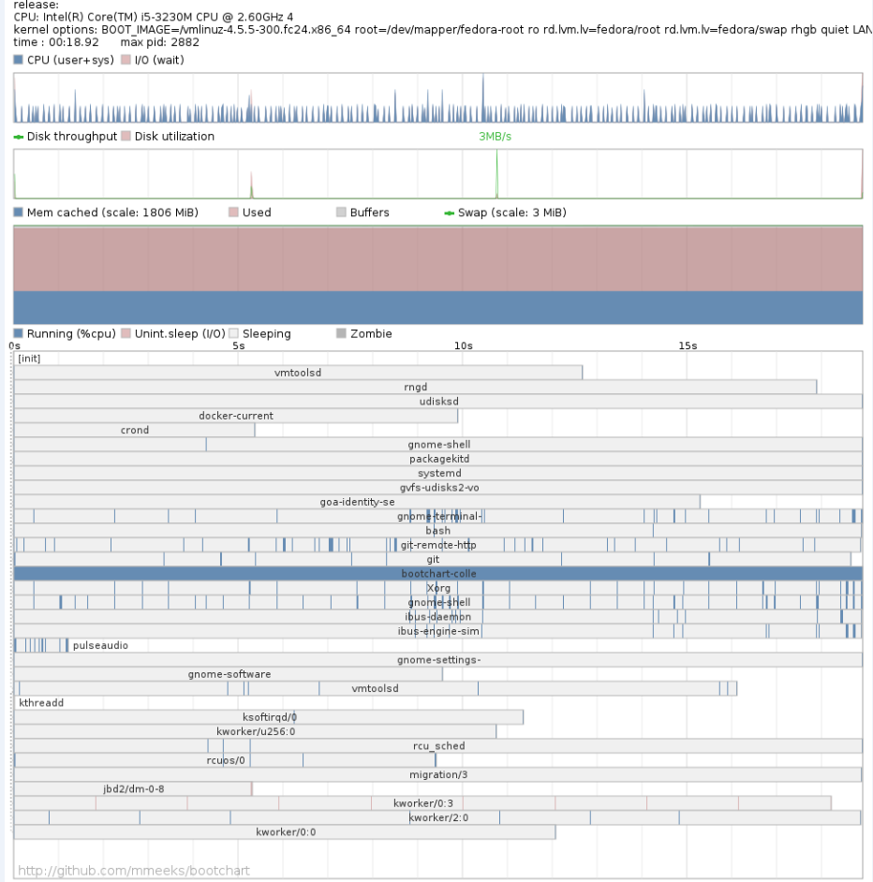
论文绪论
研究背景
测试过程
优化方案
优化结果
论文总结
bootchart2启动项收集
下载安装bootchart2
对内核的启动引导文件夹/boot/grub2中的grub2.cfg文件进行修改
收集的启动数据在/var/log中，再使用 bootchart2生成图像
测试数据

Slide 12
优化方案

Slide 13
论文绪论
研究背景
测试过程
优化方案
优化结果
论文总结
总耗时<耗时 | 具体操作
('[0.670842 < 0.274363 >] | Freeing initrd memory: 19784K\n',)
('[1.097196 < 0.241483 >] | usb 2-1: new full-speed USB device number 2 using uhci_hcd\n',)
('[1.283262 < 0.152542 >] | FUJITSU Extended Socket Network Device Driver version 1.2 - Copyright\n’）
('[2.040404 < 0.154262 >] | usb 2-1: New USB device found, idVendor=0e0f, idProduct=0003\n',)
('[2.284108 < 0.129853 >] | usb 2-2: New USB device found, idVendor=0e0f, idProduct=0002\n',)
('[2.580774 < 0.287216 >] | SGI XFS with ACLs, security attributes, no debug enabled\n',)
('[2.743259 < 0.159033 >] | XFS (dm-0): Ending clean mount\n',)
('[3.134521 < 0.391262 >] | systemd-journald[135]: Received SIGTERM from PID 1 (systemd).\n',)
('[3.925067 < 0.584710 >] | SELinux: 32768 avtab hash slots, 104710 rules.\n',)
启动项分析
内核初始化时间大部分用于模块和驱动的初始化
实际生产环境中对部署Docker来说很多驱动和模块没有意义
loop设备挂载相关文件模块耗费总时间很长
RTC时钟同步操作可以延后
释放初始化RAM磁盘内存耗时过长，可以采用更精简的指令集
('[17.414455 < 0.930749 >] | Ebtables v2.0 registered\n',)
('[17.638831 < 0.224376 >] | nf_conntrack version 0.5.0 (16384 buckets, 65536 max)\n',)
('[17.992210 < 0.353379 >] | bridge: filtering via arp/ip/ip6tables is no longer available by default. \n',)
('[18.444496 < 0.452286 >] | IPv6: ADDRCONF(NETDEV_UP): ens33: link is not ready\n',)
('[32.371510 < 13.844570 >] | loop: module loaded\n',)
('[33.697281 < 1.325771 >] | Bridge firewalling registered\n',)
优化思想
编译新内核，去除不必要的模块
优化initrd中的linuxrc脚本
优化RTC模块

Slide 14
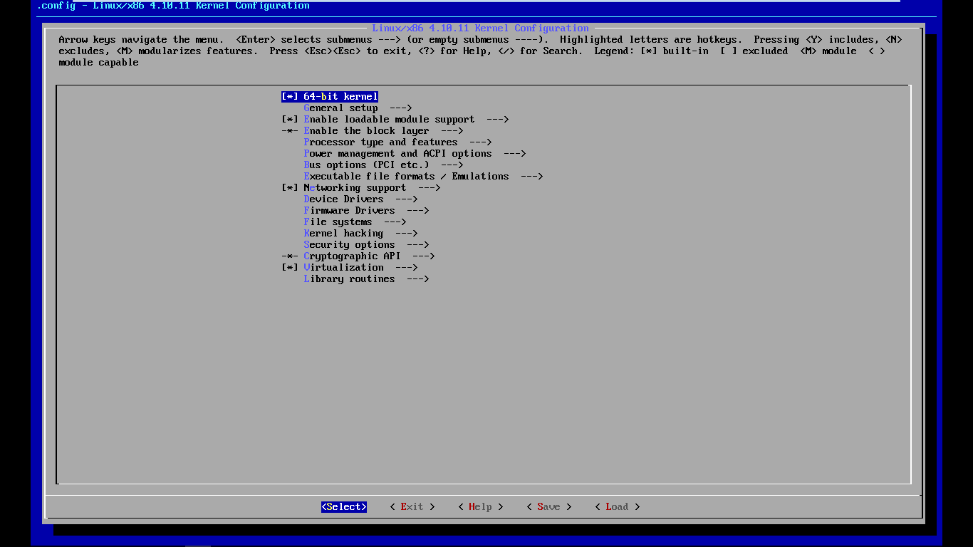
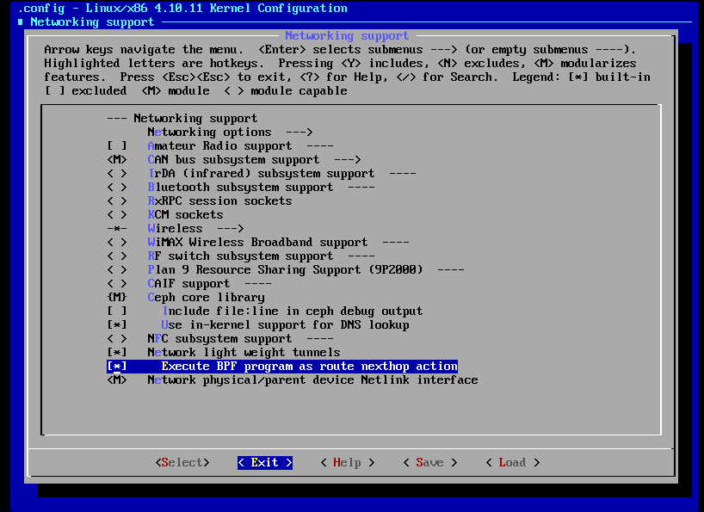
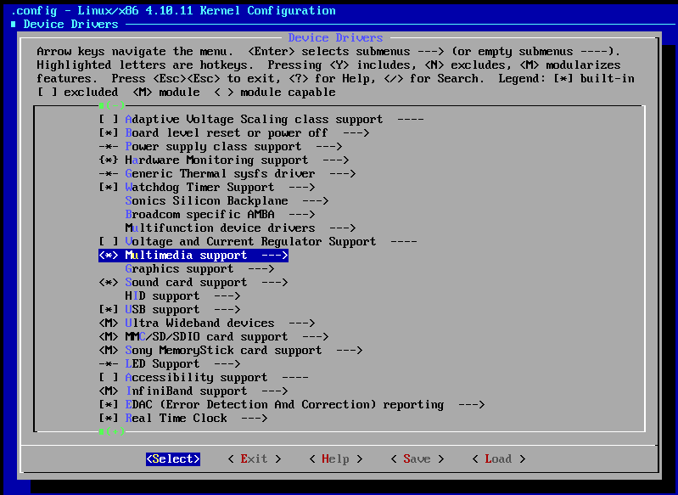
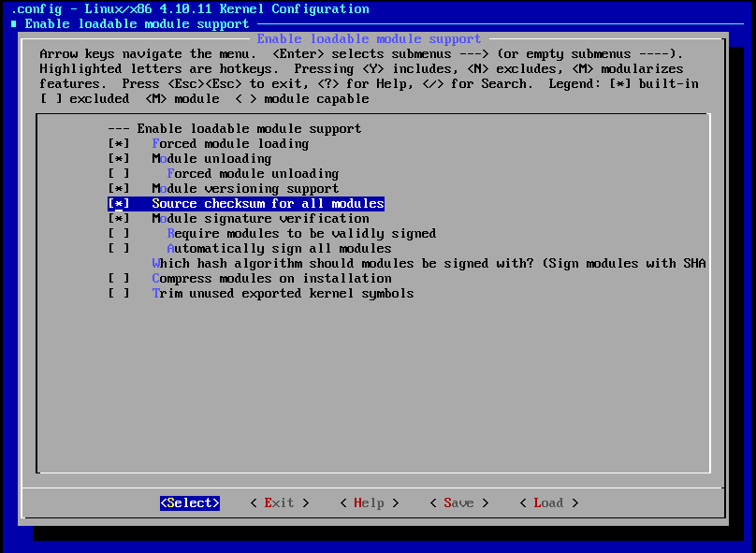
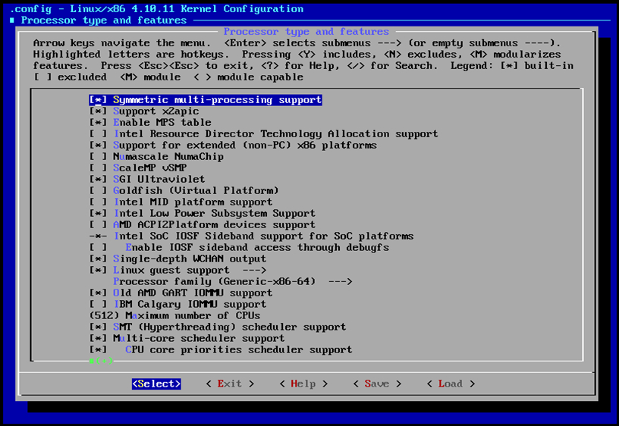
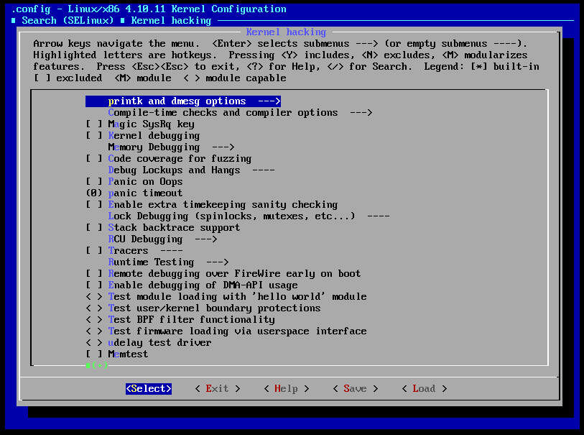
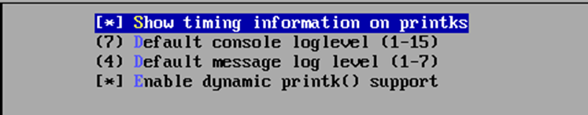
论文绪论
研究背景
测试过程
优化方案
优化结果
论文总结
配置内核
Processor type and features：处理器类型和特色
Device driver：设备驱动
Loadable module support：对模块的支持
Network support：网络配置
Kernel hacking：内核启动监测
Security options：安全选项
High memory support、Symmetric multi-processing support
Multimedia support、Sound card support、USB driver support…
printk and dmesg options
Bluetooth subsystem support、RF switch subsystem Support
Automatically sign all modules
make menuconfig界面
Multimedia support、Sound card support、USB driver support…

Slide 15
论文绪论
研究背景
测试过程
优化方案
优化结果
论文总结
重制initrd
优化RTC操作
下载busybox并解压到源码目录
使用menuconfig配置busybox功能，选择需要配置的指令，注意：
Don't use /usr
Build BusyBox as a static binary
make install后可以在/busybox/_install找到编译后文件
使用busybox的简介linuxrc脚本替换原有系统的
修改内核源代码中的get_cmos_time()函数来消除RTC操作所带来的延时。
给内核打上patch
修改init文件“CONFIG_RTC_NO_SYNC_ON_READ”
reboot

Slide 16
优化结果

Slide 17
论文绪论
研究背景
测试过程
优化方案
优化结果
论文总结
RTC操作优化
Initrd时间优化
优化之前RTC模块挂载时间：
优化之前：
('[2.038730 < 1.024451 >] Freeing initrd memory: 19784K\n',)
优化之后：
('[0.398107 < 0.188621 >] Freeing initrd memory: 19836k freed\n',)
优化结果：
initrd完成释放内存操作用时1.024451s，优化之后用时0.188621s，使用了busybox的脚本linuxrc脚本代替原系统相关脚本，使initrd启动时间提升了将近5.43倍。但值得思考是使用的initrd内存没有减少多少。
在内核初始化多次调用get_rtc_cmos()，大大增加启动时间。
在实验阶段采用RTCNoSync方案，直接禁用get_rtc_cmos()函数，其次
在内核配置阶段将RTC选项置否，结果都符合预期，在优化后的内核启动信息中
没有rtc相关信息。

Slide 18
论文绪论
研究背景
测试过程
优化方案
优化结果
论文总结
内核初始化时间对比
A
优化之前的内核平均启动时间约为0.818967s，优化后启动平均时间约为0.476708s，启动速度提升1.72倍。
系统boot总时间
B
优化之前的总启动时间约为47.715360s，优化之后总启动时间约为38.097239s，启动速度提升1.25倍。
C
挂载模块时间
执行挂载模块的loop执行完成时间，优化之前为19.178689s，优化之后为13.861692s，优化了内核启动模块后，挂载模块速度提升了1.38倍。

Slide 19
论文总结

Slide 20
论文绪论
研究背景
研究方法
研究结果
问题讨论
论文总结
总结
基本完成预期任务，实现了对承载容器的虚拟机性能的优化，使得虚拟机的启动和部署速度得到了大幅提升，同时也能很好地为Docker容器提供相关服务。
不足
对虚拟机启动时间进行了成功的优化，但未能对运行在其之上的Docker性能进行进一步提升，后期测试时发现一些舍近求远的操作导致新的虚拟机一些性能次于优化之前。针对启动耗时很长的网卡驱动部分进行优化一直未能成功。

Slide 21
THANKS
再次感谢指导我的指导老师和给予我帮助的同学朋友们
感谢老师们的聆听
多有不足望指出

